Slide 2
পরিচিতিঃ
নামঃ নবেন্দু বিকাশ চক্রবর্তী
প্রভাষক, আইসিটি
তৈয়বুন্নেছা খানম সরকারি কলেজ
জুড়ী, মৌলভীবাজার।

Slide 3
পাঠ পরিচিতিঃ
বিষয়ঃ তথ্য ও যোগাযোগ প্রযুক্তি
শ্রেণীঃ একাদশ/দ্বাদশ
অধ্যায়ঃ ৩য়(দ্বিতীয় অংশ)ডিজিটাল ডিভাইস

Slide 4
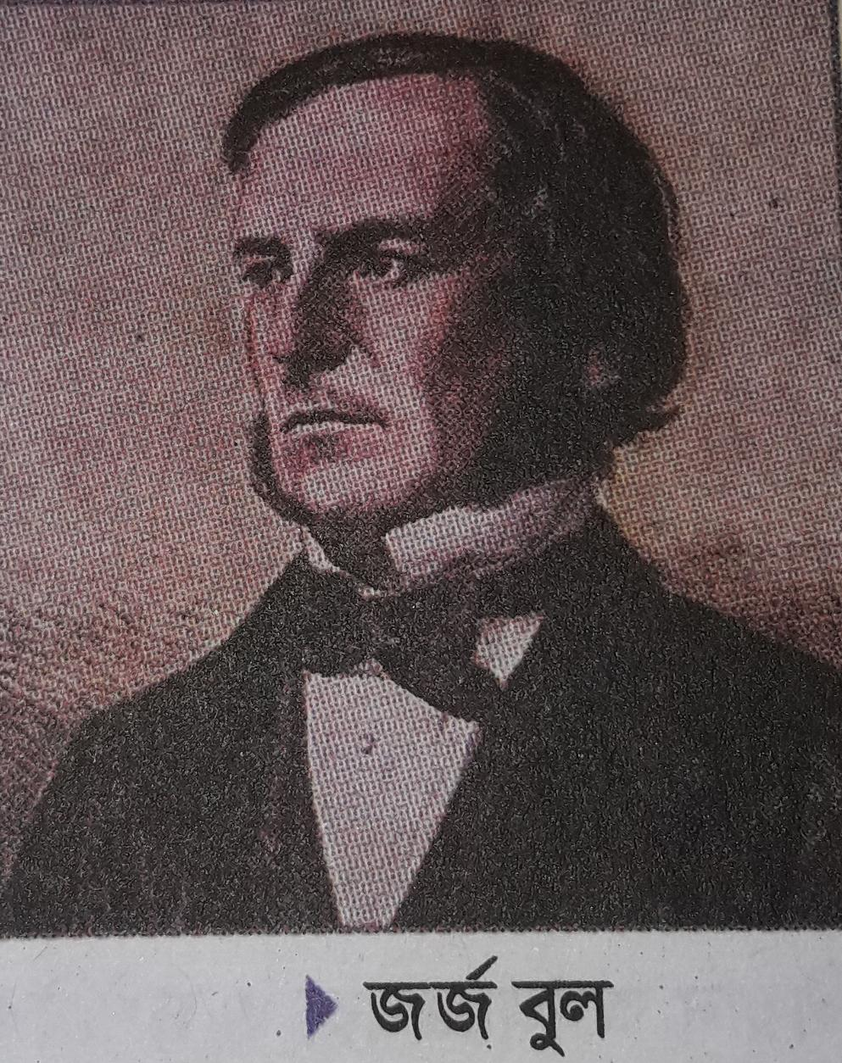
ছবিগুলো ভালোভাবে দেখি

Slide 5
আজকের বিষয়ঃ
বুলিয়ান উপপাদ্য ও
ডি-মরগ্যানের উপপাদ্য

Slide 6
শিখনফলঃ
বুলিয়ান বীজগণিত সম্পর্কে ব্যাখ্যা করতে পারবে।
বুলিয়ান স্বতঃ সিদ্ধ ব্যাখ্যা করতে পারবে।
সত্যক সারণি কি-তা ব্যাখ্যা করতে পারবে।
ডি-মরগ্যানের উপপাদ্য ব্যাখ্যা করতে পারবে এবং প্রমান করতে পারবে।

Slide 7
বুলিয়ান বীজগণিতঃ
জর্জ বুল বাইনারি ০এবং১ কে যুক্তির মাধ্যমে যে গনিতের উপস্থান করেছেন তাকে বুলিয়ান বীজগণিত বলে।জর্জ বুল বাইনারি ০ কে মিথ্যা/সুইচ অফ এবং ১ কে সত্য/সুইচ অন হিসাবে উপস্থাপন করেছেন ।ডিজিটাল সিস্টেমে ভোল্টেজ লেভেল 0 থেকে 0.8ভোল্টকে লজিক 0 ধরা হয় এবং 2 থেকে 5 ভোল্টকে লজিক 1 ধরা হয়।

Slide 8
বুলিয়ান স্বতঃসিদ্ধ
যোগ ও গুণের ক্ষেত্রে বুলিয়ান বীজগণিত কতকগুলো নিয়ম মেনে চলে,এই নিয়মগুলোকে বুলিয়ান স্বতঃসিদ্ধ বলে। যথাঃ ১.বুলিয়ান যোগ/অর অপারেশন
২.বুলিয়ান গুণ / এন্ড অপারেশন
৩. বুলিয়ান পূরক/ নট অপারেশন।

Slide 9
বুলিয়ান যোগ/ অর অপারেশনঃ
0+0= 0
০+1= 1
1+0= 1
1+1= 1
[ বি. দ্রঃ যে কোন একটি ইনপুট সত্য হলে আউটপুট সত্য হবে।]

Slide 10
বুলিয়ান গুন/ এন্ড অপারেশনঃ
0.0=0
0.1=0
1.0=0
1.1=1
[ বি.দ্রঃ সবগুলো ইনপুট সত্য হলে আউটপুট সত্য হবে।]

Slide 11
বুলিয়ান পূরক/ নট অপারেশনঃ
A=0 হলে A’= 1
A=1 হলে A’ = 0
[বি.দ্রঃ আউটপুট ইনপুটের বিপরীত হবে।]

Slide 12
একক কাজঃ
যেকোন একটি ইনপুট সত্য হলে আউটপুট সত্য হবে-ব্যাখ্যা কর।
সবগুলো ইনপুট সত্য হলে আউটপুট সত্য হবে- ব্যাখ্যা কর
আউটপুট ইনপুট এর বিপরীত –ব্যাখ্যা কর।

Slide 14
সত্যক সারণীঃ যে টেবিলের সাহায্যে বুলিয়ান সূত্র প্রয়োগ করে যে কোন সমীকরণ প্রমান বা উপস্থাপন করা যায় তাকে সত্যক সারণী বলে।

Slide 15
সত্যক সারণী তে কলাম হবে সমীকরণ অনুযায়ী।
সারি হবে =2^n.
সত্যক সারণী তৈরির নিয়মঃ
১.চলক
২.পূরক
৩. বন্ধনী
৪ গুন
৫. যোগ

Slide 16
জোড়ায় কাজঃ
বুলিয়ান যোগ ও বাইনারি যোগ এক নয়-ব্যাখ্যা কর।
1+1+1=1 ব্যাখ্যা কর।

Slide 17
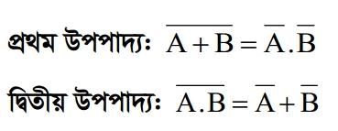
ডি-মরগ্যানের উপপাদ্যঃ

Slide 18
সত্যক সারণি র সাহায্যে ডি-মরগ্যানের সূত্র প্রমানঃ

Slide 19
বাড়ি র কাজঃ
তিন চলকের ডি-মরগ্যানের সূত্র দুটি সত্যক সারণী র সাহায্যে প্রমাণ কর।

